Slide 1
«Компьютер
и
ребёнок»
Александрова Ольга Владимировна

Slide 2
С какого возраста разумнее всего разрешать ребенку сидеть за «чудо машиной»?
Врачи утверждают, что малыш, начиная:
с 3 лет, может сидеть за компьютером,
но не более получаса в день
с 6 до 12 лет – час
с 12 лет можно разрешать проводить перед
монитором и два часа в день.
Но стоит помнить, что компьютер дает нагрузку на
глаза, поэтому через каждые пятнадцать минут стоит
сделать перерыв.

Slide 3
Еще лучше, если Вы обучите ребенка делать специальную
гимнастику для глаз: вертикальные и горизонтальные движения
глазными яблоками или просто часто поморгать.
Время провождения ребенка перед компьютером должно быть четко установлено, что бы в дальнейшем не возникало зависимости. Постарайтесь объяснить ребенку, что длительное времяпровождение за компьютером, пагубно будет влиять на его зрение.

Slide 4
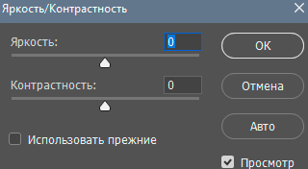
Позаботьтесь о том, что бы глаза не страдали от ярких цветов экрана монитора. «Поиграйте» с настойками монитора:
Отрегулируйте контрастность и яркость,
что бы они ни били по глазам
На рабочий стол поставьте картинку в умеренных тонах
Старайтесь как можно чаще делать влажную
уборку и проветривать комнату

Slide 5
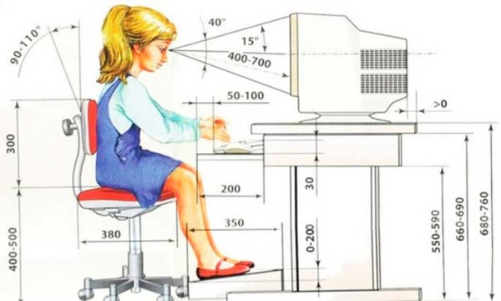
Учитывайте, что стол и стул должны соответствовать росту ребенка. Проследите, что бы малыш сидел ровно, не сутулился, так как это в свою очередь может привести к развитию сколиоза. Что бы было удобнее под ноги можно поставить подставку. Монитор должен стоять ровно, что бы ребенок ни поворачивался к нему, а смотрел прямо на центр монитора, но взгляд падал сверху вниз под углом 15-20 градусов. Компьютерное место должно быть хорошо освещено, но при этом нужно сделать так, что бы свет напрямую не падал на монитор.

Slide 6
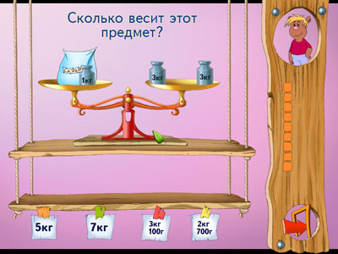
Чему компьютер может научить ребенка?
В возрасте от 2-х до 6-ти лет малыши уже начинают осваивать компьютер. Начать обучение можно с изучения цифр, букв (как русских, так и английских), а также различных знаков. Для этого Вам понадобится любой текстовый редактор. Со временем ребенок сможет писать целые слова, а позже даже предложения. При этом он будет видеть свои ошибки и сможет их самостоятельно исправлять. Управляя мышкой можно развивать реакцию у малыша. Как известно ребенок лучше учится играя. Сегодня в интернете предоставлен широкий выбор развивающихся игр на любой вкус и цвет. С их помощью можно познать азы многих наук: геометрии, иностранных языков, арифметики или грамматики.

Slide 7
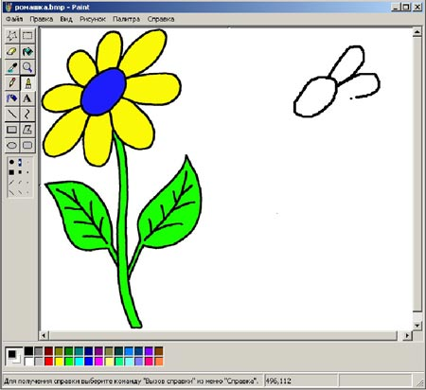
Используя стандартный редактор Paint (или другие интересные программы для детей) можно обучиться рисованию. Ведь рисовать мышкой, гораздо сложнее, чем кистью. Это в свою очередь будет развивать моторику рук. Игры, где происходит сбор картинок (по принципу паззлов), прохождение заданий или где нужно оперировать не определенными вещами, а их силуэтами и копиями развивают логическое мышление.
Видеоигры, где предметы нужно складывать определённым образом или дорисовывать недостающие части развивают фантазию. Объёмное восприятие развивают задания, где требуется собрать определенную фигуру. Программы, в которых необходимо раскрасить персонажей или поиграть с цветами помогают воспринимать искусство. А музыкальные игры помогут разбудить любовь к музыке и выучить ноты.

Slide 8
Детей от 6-ти до 9-ти лет уже можно обучать работать с информацией. Для начала это лучше делать в игровой форме. Научите ребенка самостоятельно открывать папки и файлы.
Объясните ребенку, что с помощью компьютера можно не только играть, но и узнавать много интересных вещей. Сейчас существует огромное количество детских сайтов, где ребенок может играть в развивающие игры и параллельно познавать всемирную паутину. Постепенно научите пользоваться поисковыми системами. Ведь с их помощью малыш, сможет узнавать интересную для себя информацию. А также развивать логическое мышление. Ведь «поисковик» не дает ответов на вопросы, он находит общие слова.

Slide 9
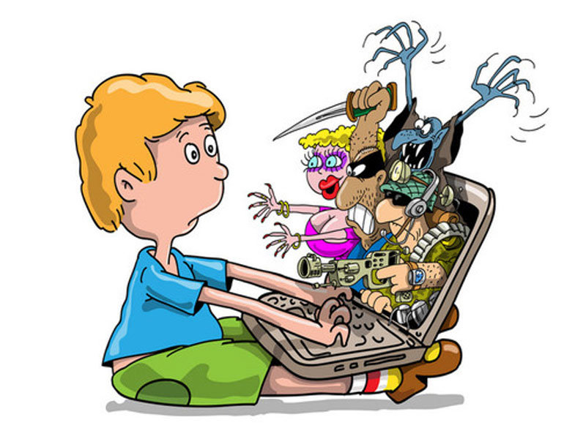
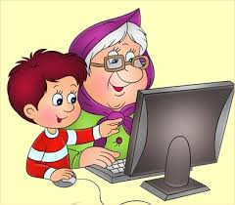
В таком возрасте не стоит оставлять его самого за компьютером, так как он еще не понимает многих вещей и может скачать информацию кишащую вирусами. Да и вместе вам будет интереснее, а ребенок в случае неуверенности всегда сможет попросить совета.
Не стоит забывать о контроле. Если Вы к такому возрасту научили ребенка контролировать свое время проведения за «чудо машиной» - это замечательно. Но не все дети способны сами себя контролировать. В таком случае можно использовать специальные программы, которые будут напоминать ребенку о времени и при необходимости выключать компьютер.

Slide 10
Игры. Плохо это ли хорошо сейчас.
Итак, социальные сети. Некоторые родители считают, что они приносят только вред. И в чем то они правы.
Первое, что может произойти в сети – это плохое влияние. Но от этого ребенка не убережешь и на улице. На каждом углу можно встретить такого «доброжелателя». Уберечь от этого может только, правильное объяснение, «что такое, хорошо и что такое плохо».
Второе – это длительное время провождения за компьютером. Даже взрослые говорят, что такое общение затягивает, а что уж говорить о детях. В таком случае, стоит составить договор, что час сидишь в сети, а потом учишь уроки или занимаешься другими делами. Из полезного стоит выделить, что ребенок не теряет связи со своими друзьями, с которыми он познакомился в оздоровительном лагере или на отдыхе. Стоит составить распорядок дня ребенка, таким образом, что бы виртуальная жизнь не вытесняла реальную.

Slide 11
Онлайн игры – это игры, в которых принимают участие люди со всего мира.
Чему могут научить: логическое и стратегическое мышление, умение находить общий язык с людьми и действовать в команде, улучшить знание английского языка, так как игровой сленг связан с ним напрямую.
А сколько может принести вреда? Да, сколько хотите.
Первое – это зависимость, когда ребенок абсолютно забывает о реальном мире и погружается в виртуальный.
Второе – агрессию, так как нужно добиться определенного успеха, а у вашего чада это не получается. И тогда он ходит раздражительный и злой. Перечислять все недостатки можно долго.
Но, для того, чтобы их не было, нужно помнить, что все хорошо в меру. И тогда не будет никаких проблем с играми.

Slide 12
Не стоит опасаться пагубного влияния компьютера, при правильном подходе, он будет приносить только пользу. При чем очень часто – неоценимую. Навыки владения «чудо машиной» обязательно пригодятся ребенку в будущем. А для того, что бы «комп» стал верным другом, родителям тоже необходимо повышать свой
навык владения им,
что бы понимать,
чем увлечены дети
и разделять их
успехи. Поэтому
станет он верным
другом или врагом,
зависит только от
нас

Slide 13
Благодарю за внимание

